Slide 1

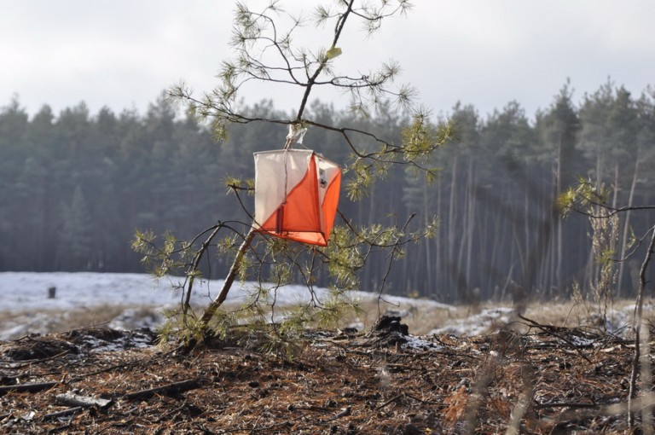
СПОРТИВНОЕ ОРИЕНТИРОВАНИЕ

Slide 2
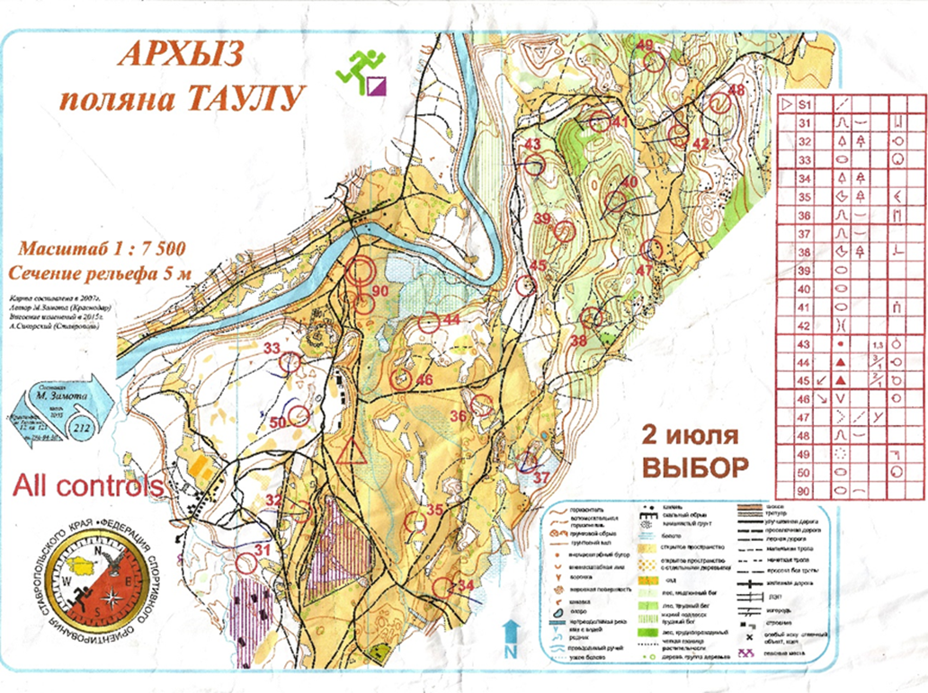
КАРТА

Slide 3
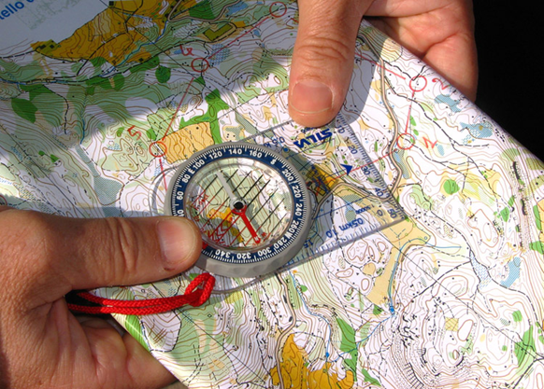
КОМПАС И КАРТА

Slide 4
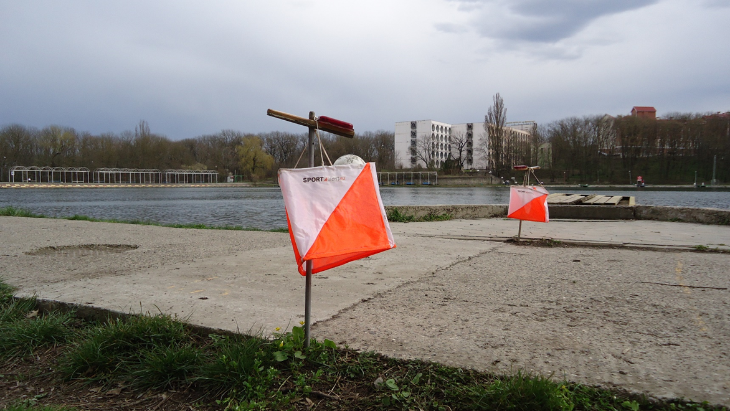
КОНТРОЛЬНЫЙ ПУНКТ - КП

Slide 5
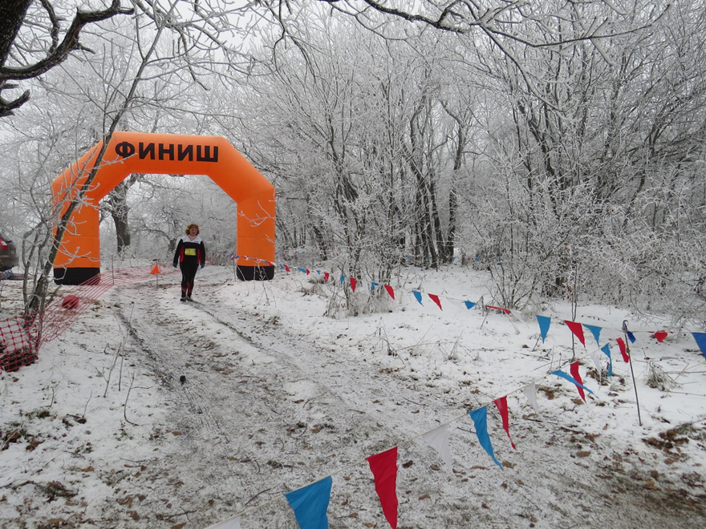
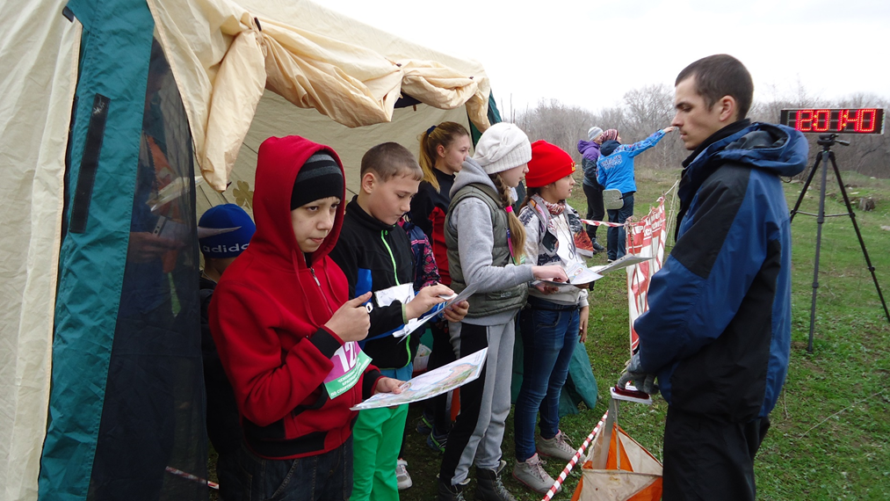
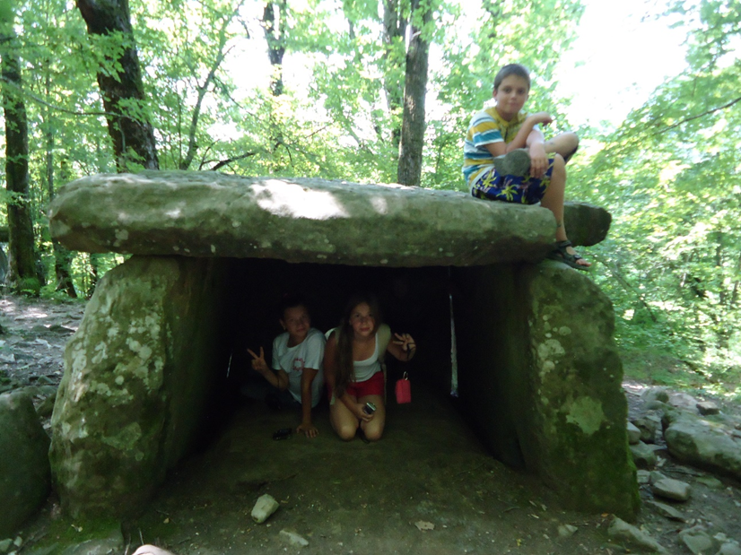
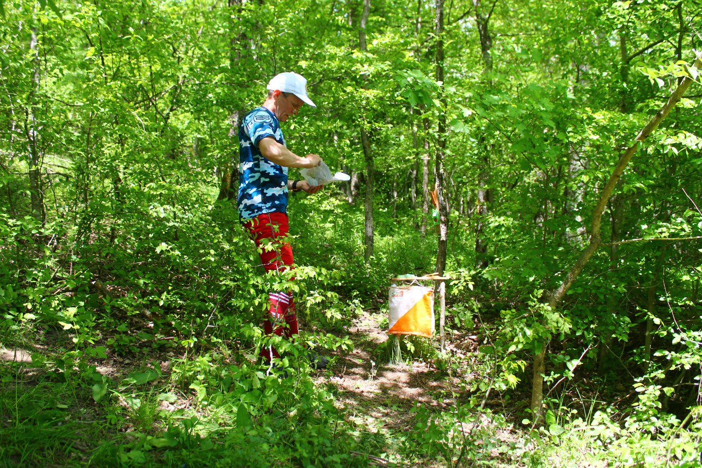
МЫ В ТУРИЗМЕ

Slide 6
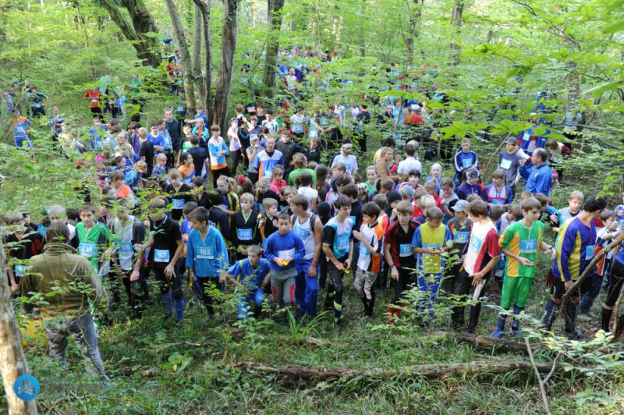
Масстарт

Slide 7
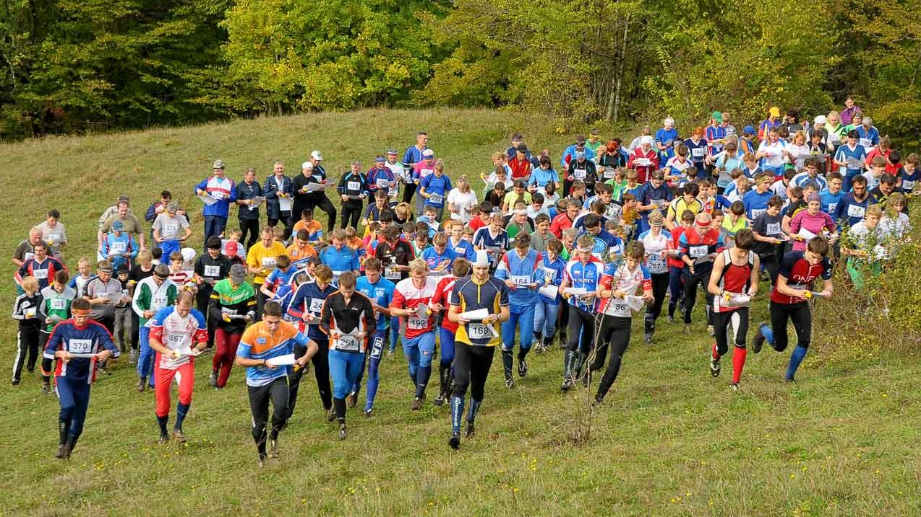

Slide 8
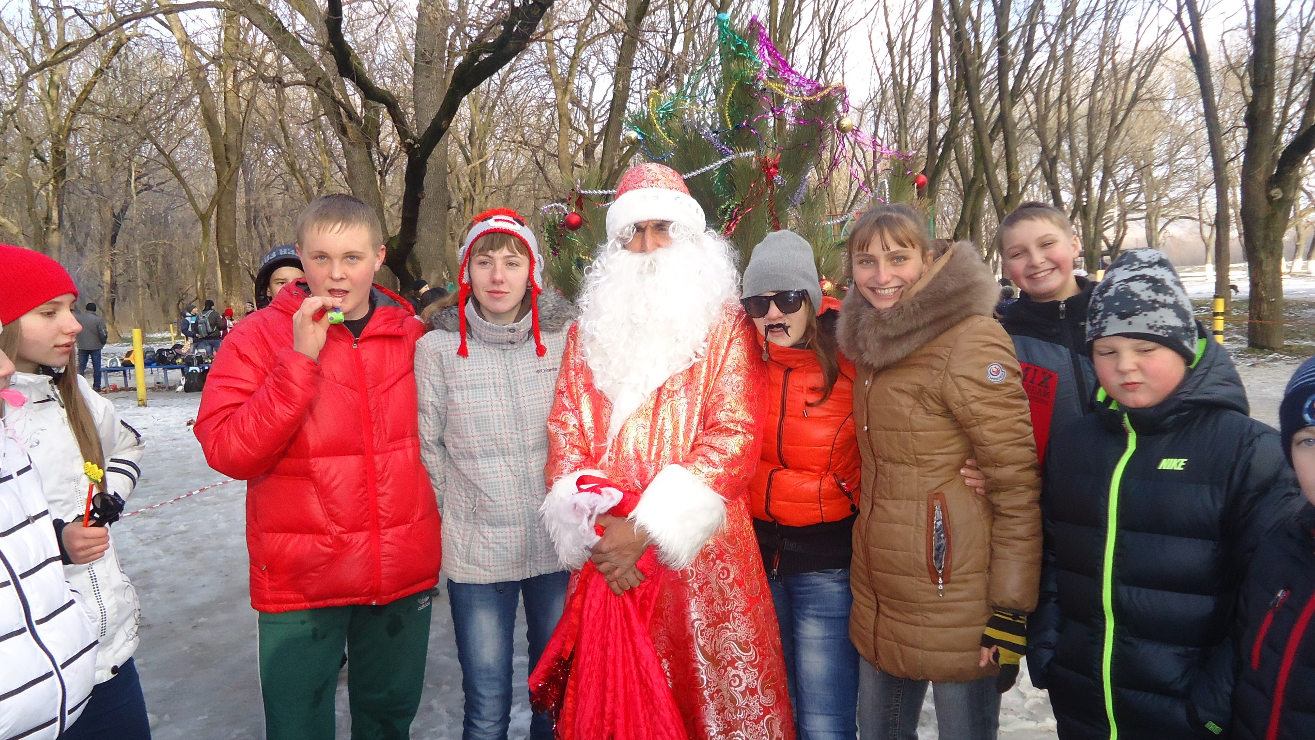
Ориентирование в Армавире
ПРИЗ ДЕДА МОРОЗА
СОРЕВНОВАНИЯ В ЛЮБУЮ ПОГОДУ

Slide 9
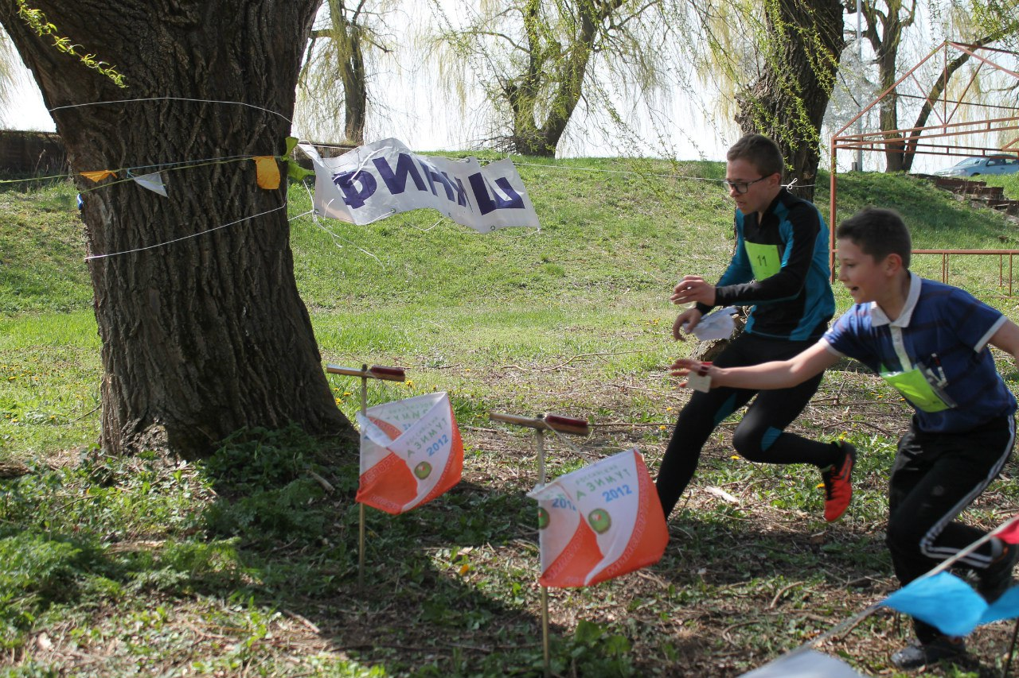
СКОРЕЕ ФИНИШ

Slide 10
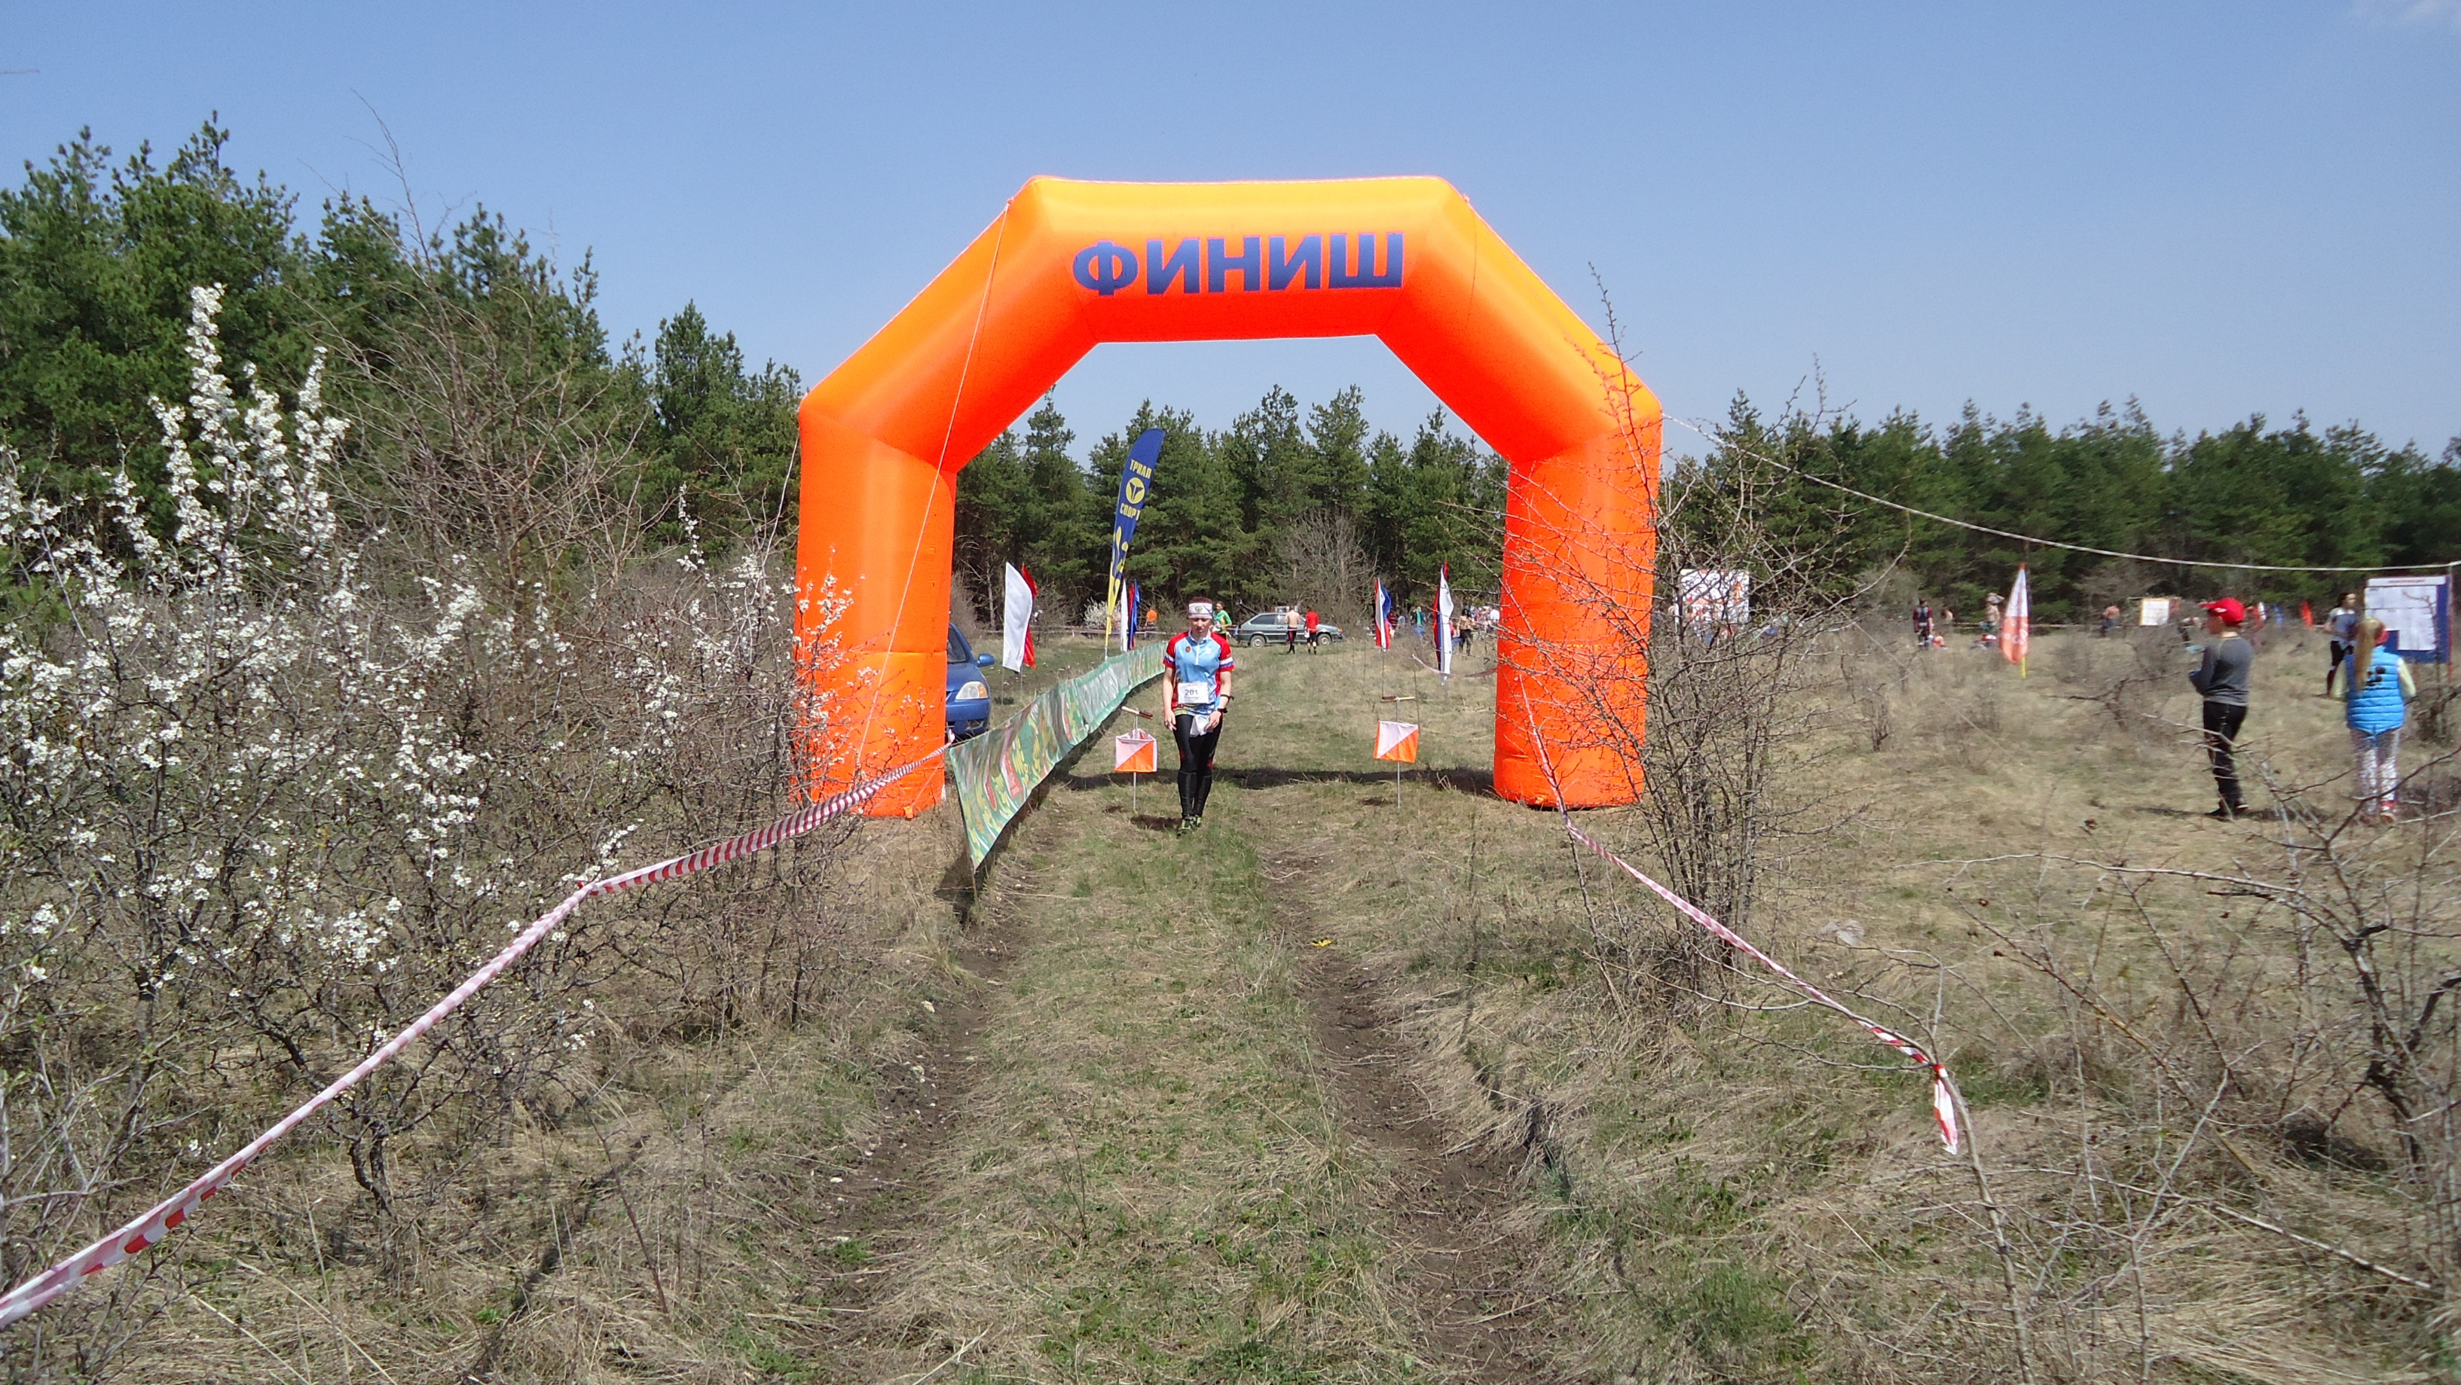

Slide 11
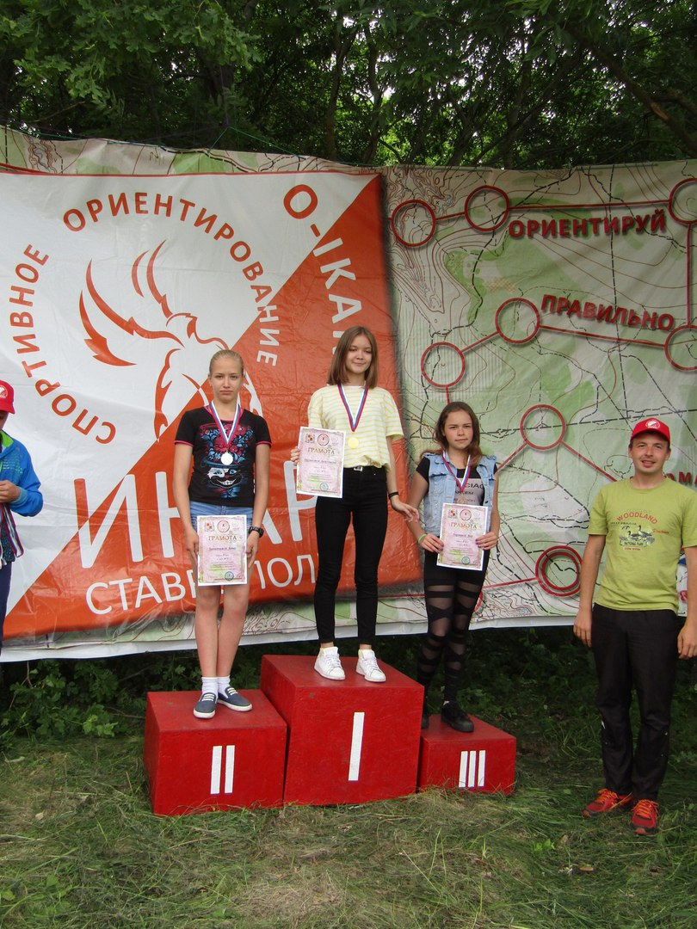
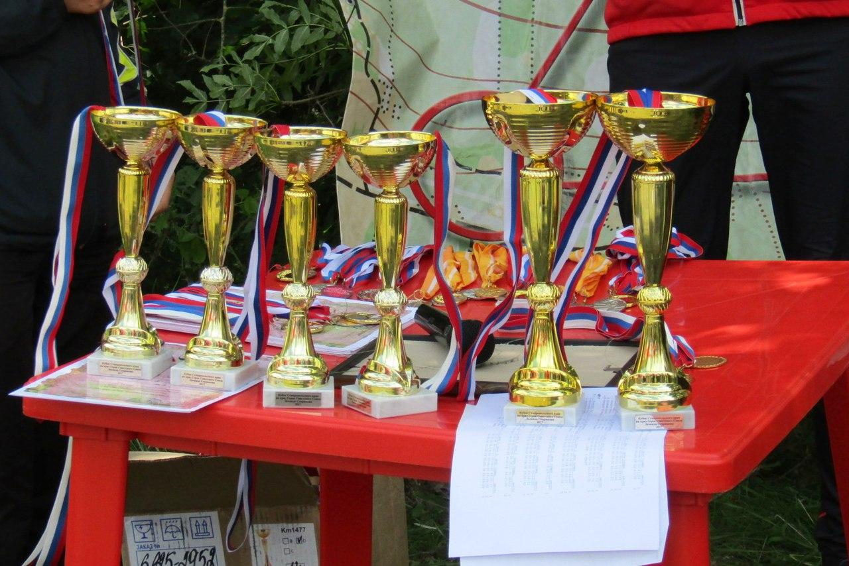
Награ
Награждение

Slide 12
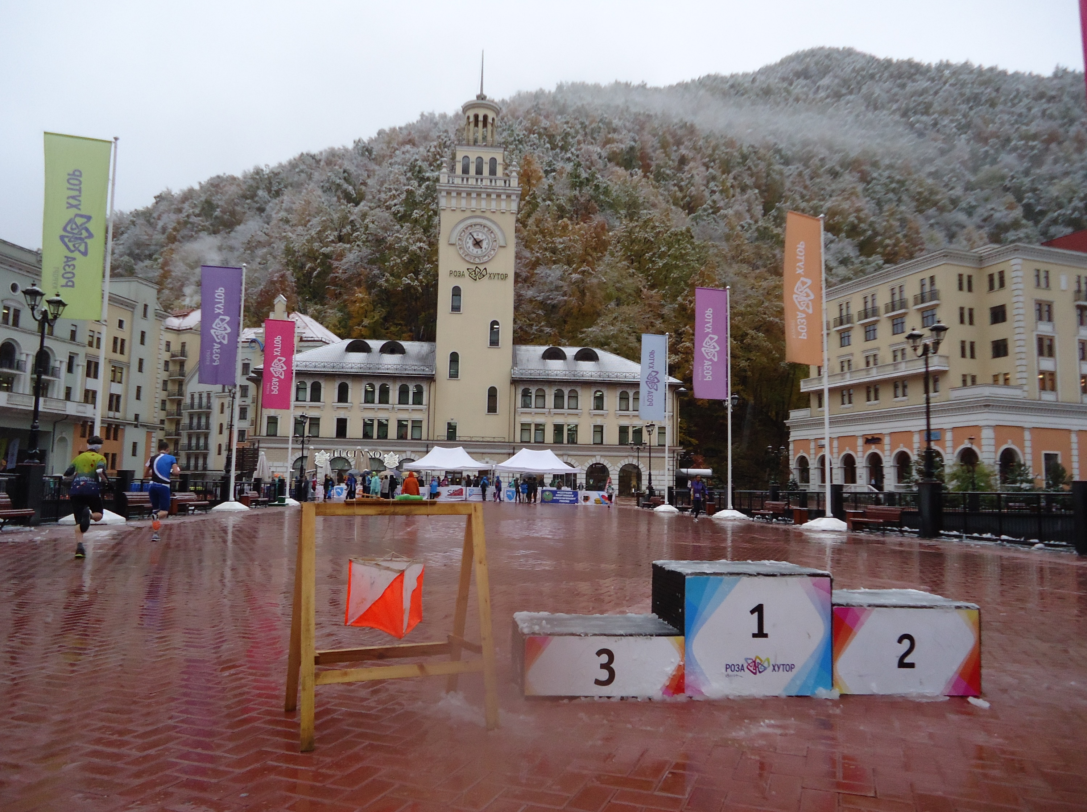
НАГРАЖДЕНИЕ

Slide 13
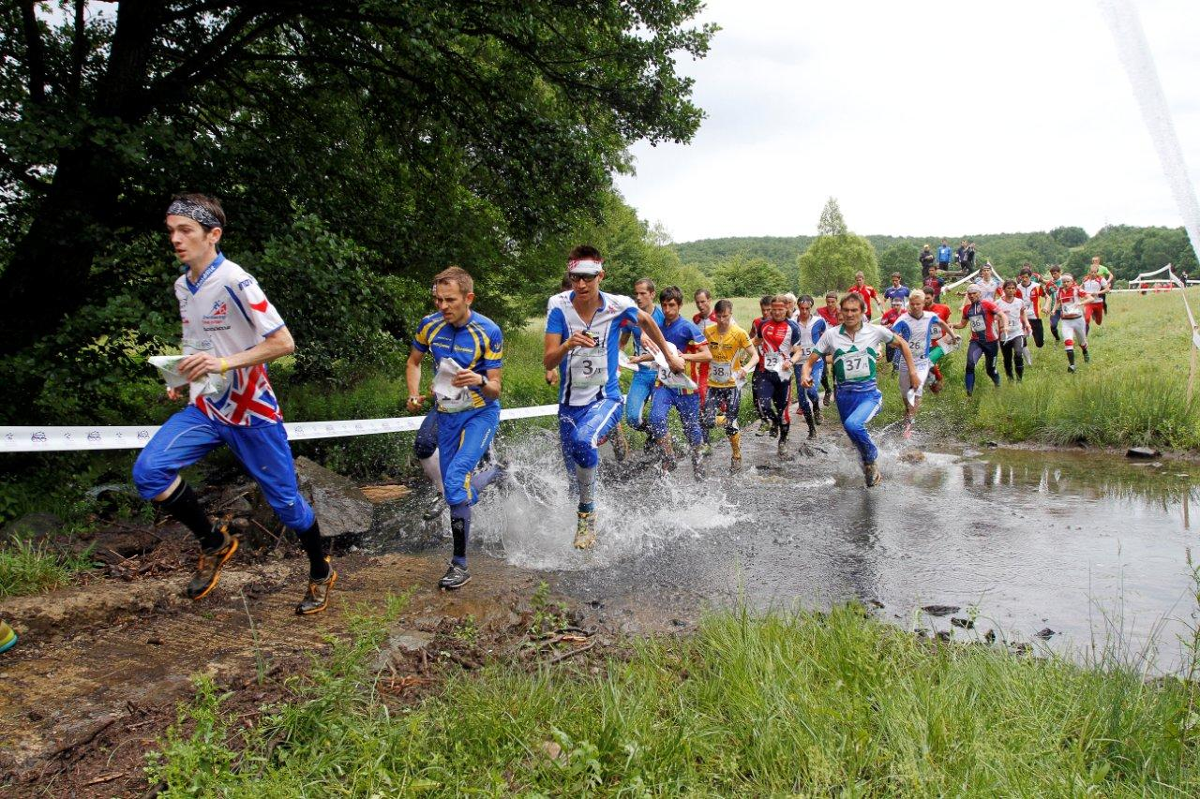
МЫ НЕ ЗНАЕМ ПРЕГРАД

Slide 14
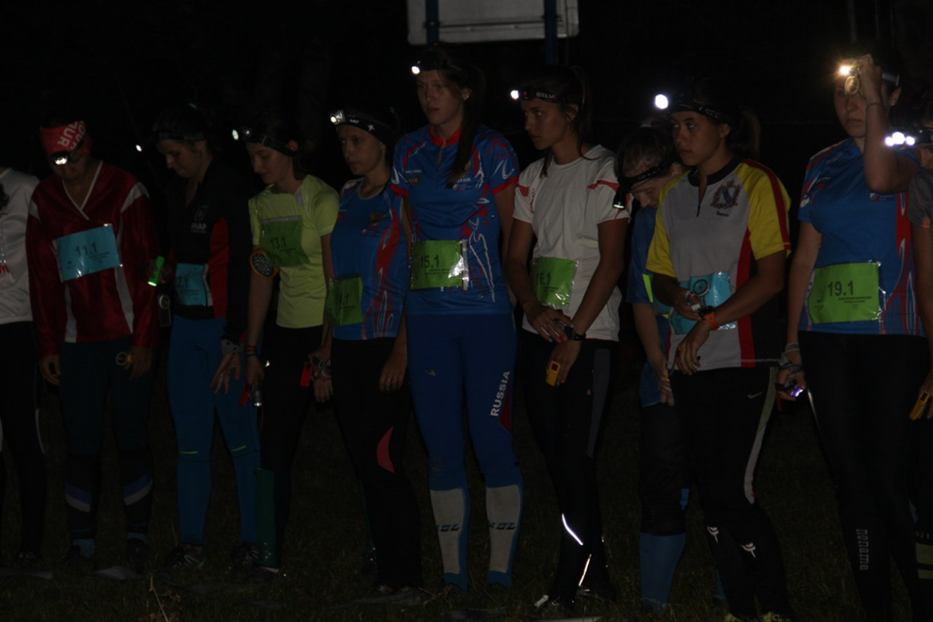
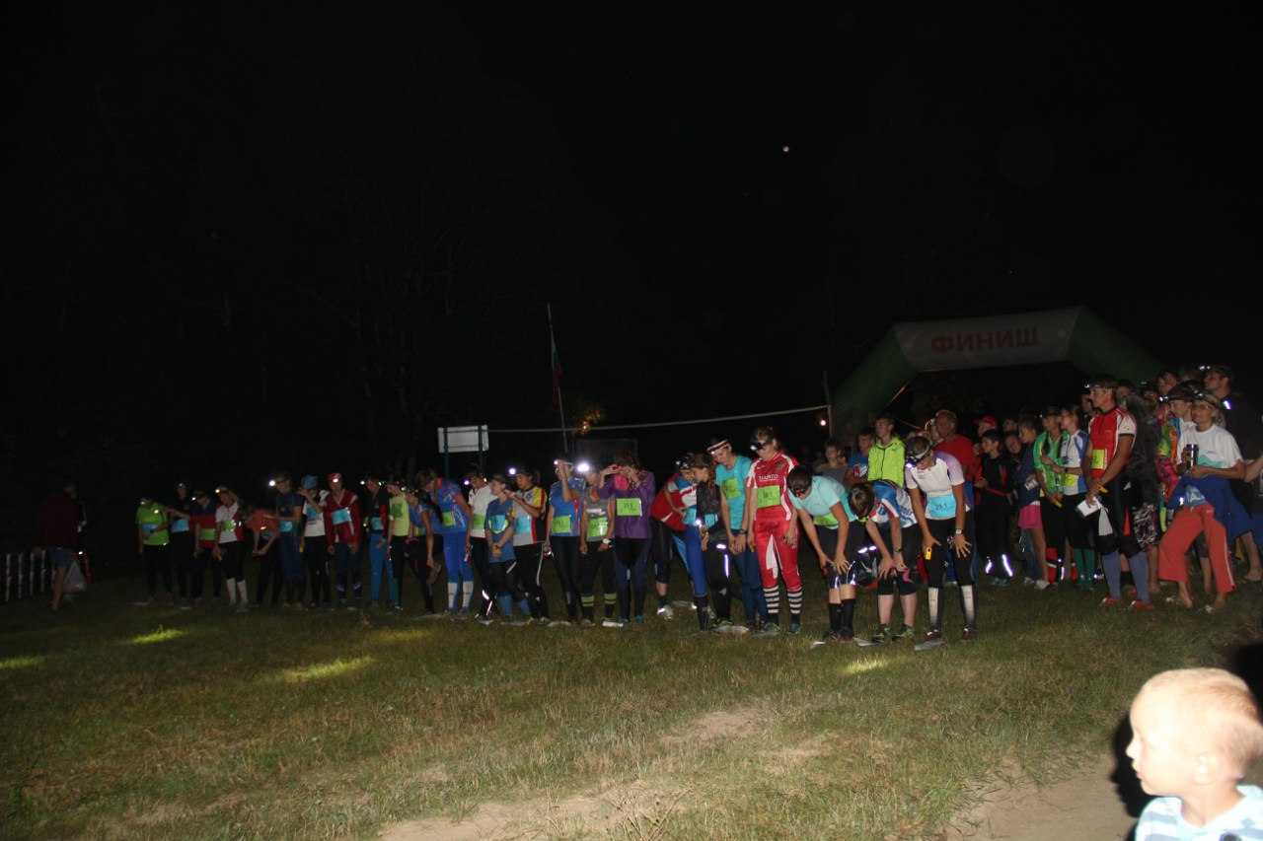
Ночное ориентирование

Slide 15

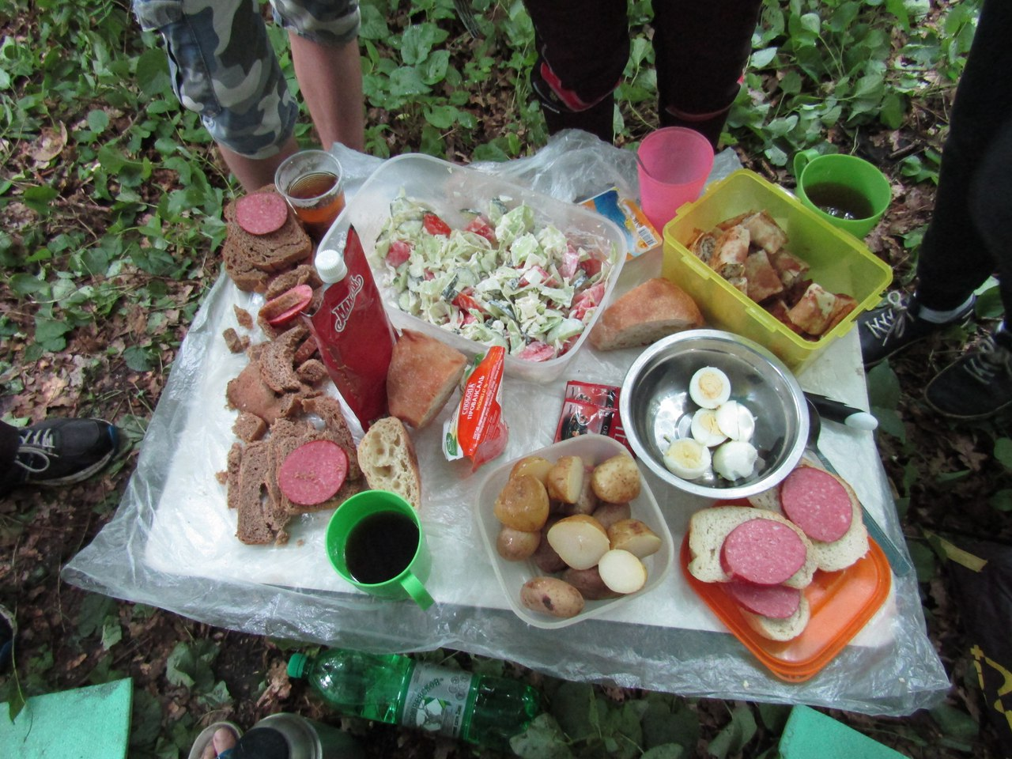
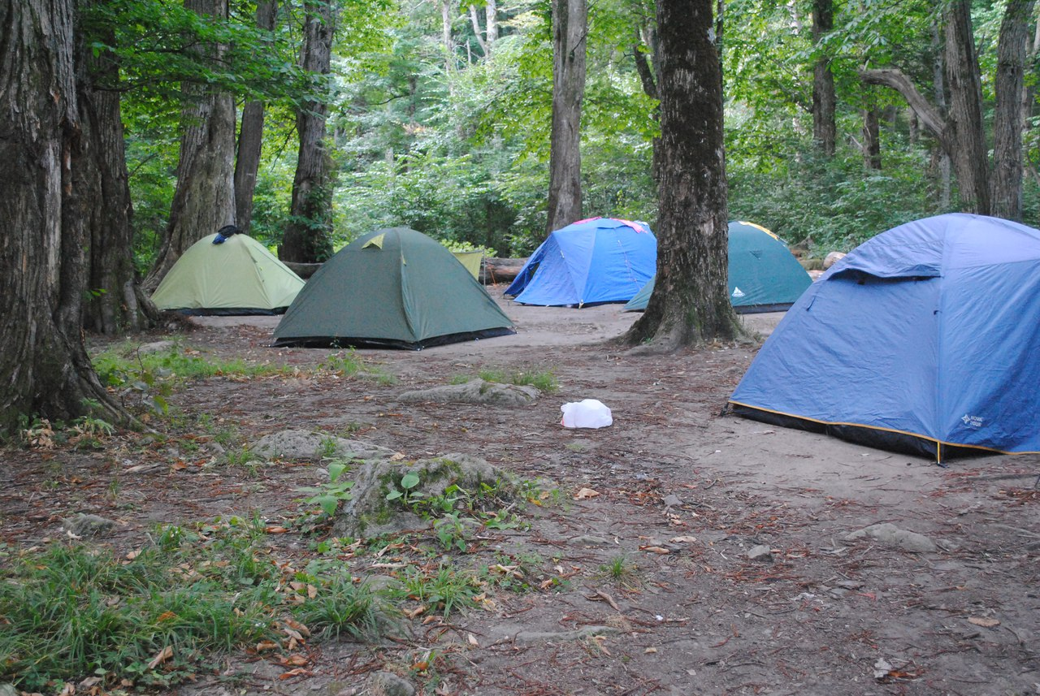
Наш отдых и обед

Slide 16
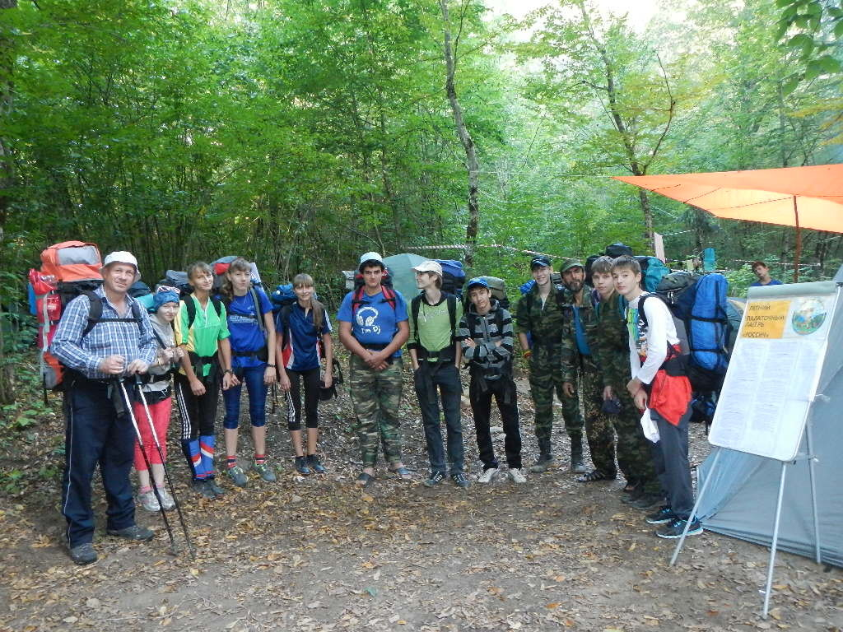
ТУРИЗМ - НАШЕ ВСЁ

Slide 17
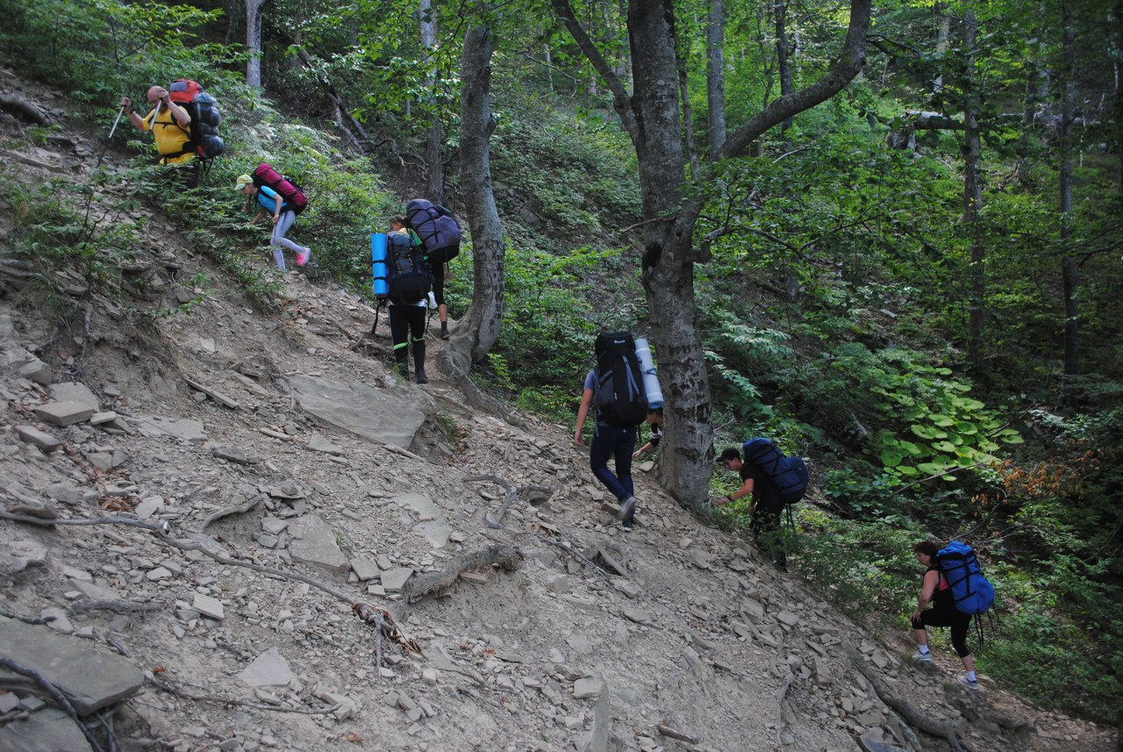
ПОХОД

Slide 18
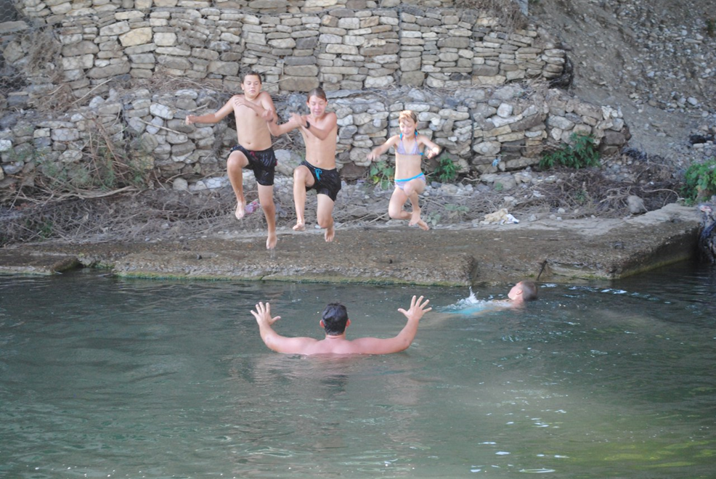
ОТДЫХ

Slide 19
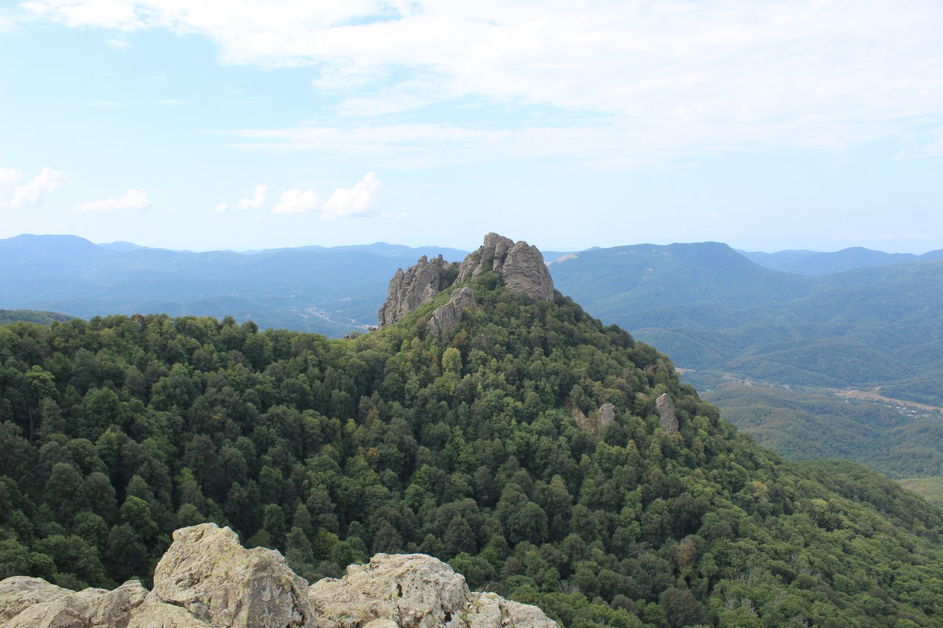
г. ИНДЮК (Туапсинский район)

Slide 20
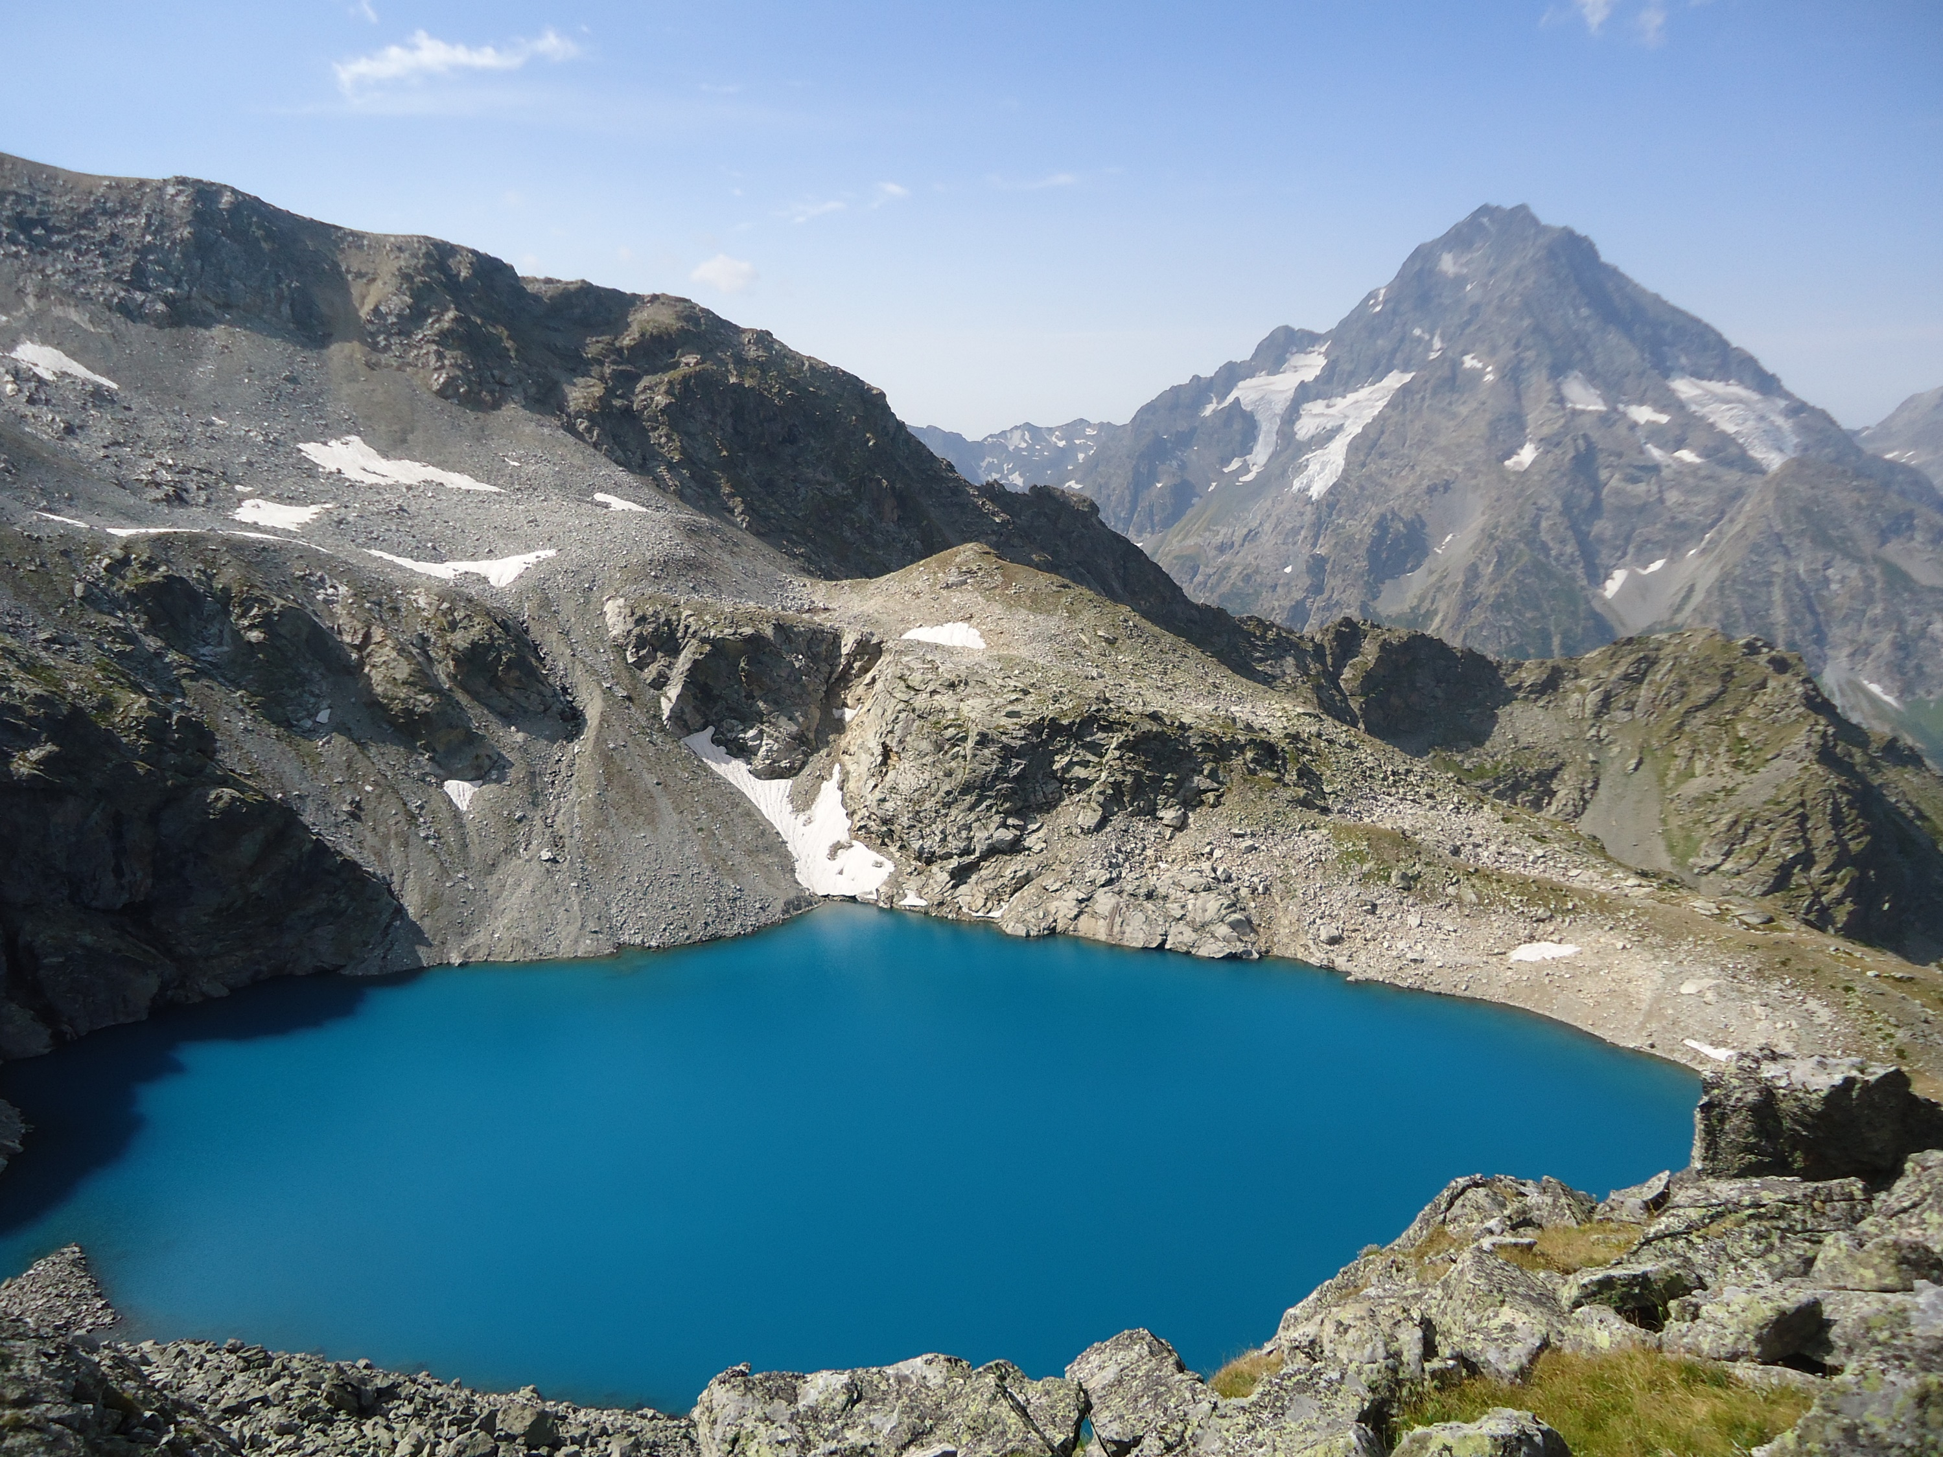
АРХЫЗ

Slide 21

СПАСИБО ЗА ВНИМАНИЕ !
БУДУ РАДА ВИДЕТЬ ВАС ВСЕХ НА ТРЕНИРОВКАХ

